Slide 1
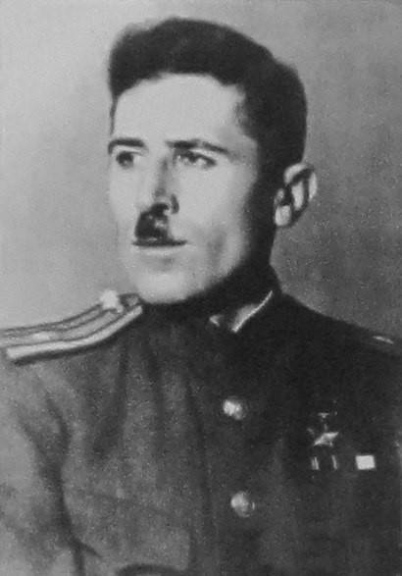
Подвиг комбата Мадояна
Золотова В.
Бобуа А.
Рыбальченко.А
5 «А» класс

Slide 2
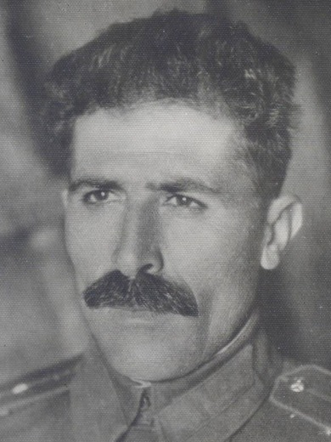
Мадоян Гукас Карапетович - Герой Советского Союза, командир батальона 159-й стрелковой бригады 28-й армии Южного фронта, старший лейтенант. Родился 15 января 1906 года в селении Керс Карской области в крестьянской семье. Служил в Красной Армии, участвовал в Гражданской войне. В 1924 году окончил пехотную школу, а в 1940 году - курсы «Выстрел». Участник Великой Отечественной войны с июня 1941 года.

Slide 3
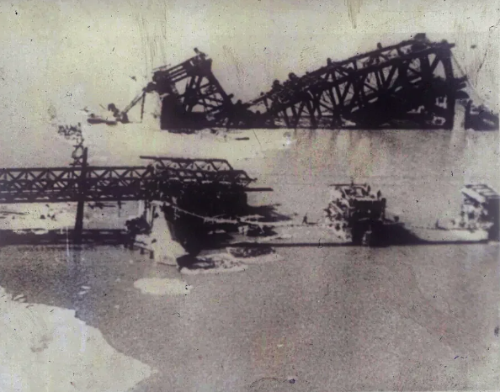
В годы Великой Отечественной совершались такие подвиги, которые в мирное время кажутся невероятными. Один из них — шестидневная оборона ростовского вокзала и паровозоремонтного завода небольшой группой бойцов.
Разрушенные железнодорожные мосты через Дон.

Slide 4
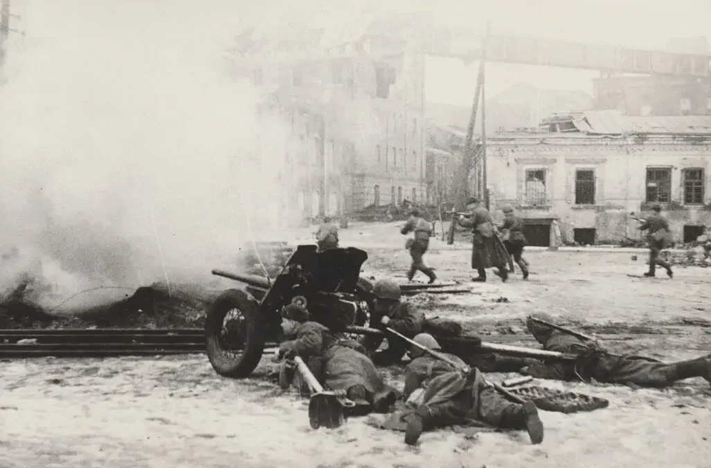
Батальон 159-й стрелковой бригады под командованием старшего лейтенанта Гукаса Мадояна в ночь на 8 февраля 1943 занял железнодорожный узел – часть станции «Ростов-на-Дону», а утром возглавил сводный отряд бригады, с которым с 8 по 14 февраля 1943 оборонял ростовский вокзал.
Бой группы старшего лейтенанта Мадояна. Автор фото фронтовой корреспондент Анатолий Васильевич Егоров. Судя по всему это левый берег Темерника, там где сходятся Береговая, Сиверса (Темерницкий пр-т) и Смирновский спуск (продолжение Братского)

Slide 5
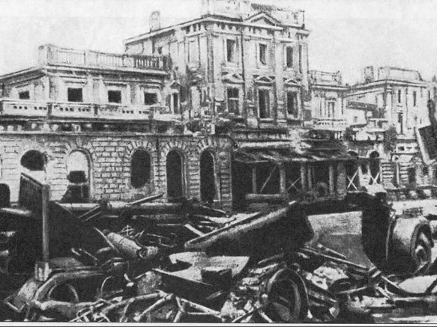
Бойцам сводного отряда 159-й стрелковой бригады было необходимо, как можно незаметнее подойти к Дону, чтобы затем стремительным броском по льду выйти к станице Верхнегниловской, а оттуда – к железнодорожному вокзалу. Оккупанты отчаянно стремились удержать «ворота Кавказа» во что бы то ни стало, и это делало задачу наступающих войск еще более трудной. В гущу яростных боевых действий 8 февраля и был направлен сводный отряд. Преодолев сопротивление небольших групп противника, бойцы вышли к Дону в то время, когда гитлеровцы открыли артиллерийский огонь. Дикий рев пулеметных очередей заглушал крики, и казалось, будто вся земля превратилась в одно большое поле для жестокого сражения. Один за другим опорные пункты оккупантов были подавлены.
Ростовский вокзал после освобождения города.

Slide 6
Почти весь сводный отряд на правом берегу оказался окруженным с трех сторон. Путь был свободен только к Дону, но это означало отступление. Вперед пошли разведчики, с ними группа автоматчиков и гранатометчиков. И немцы, не выдержав натиска, стали отходить к железнодорожному вокзалу. Бойцы сводного отряда преследовали врага, оказывающего яростное сопротивление, по путям станции Ростов. В ночь на 8 февраля 1943 года штурмовая группа советской пехоты перешла по льду через Дон и проникла в Ростов.
События, произошедшие далее, стали одним из самых невероятных примеров героизма Второй мировой войны. Собрав уцелевших солдат, лейтенант Гукас Мадоян стремительным штурмом выбил немцев из здания железнодорожного вокзала и закрепился в нём. Бойцы заняли круговую оборону и стали ждать, но враг и не думал уступать. Вокзал и железная дорога были нужны гитлеровцам. Они надеялись увести к Таганрогу скопившиеся на путях эшелоны с военной техникой и снаряжением. Начался неравный бой в окружении. Особенно тяжелыми стали для отряда Мадояна третий и четвертый дни боев. 11 февраля гитлеровцы подожгли здание вокзала. Бойцы с боем перебазировались из горящего здания в литейный цех паровозоремонтного завода.

Slide 7
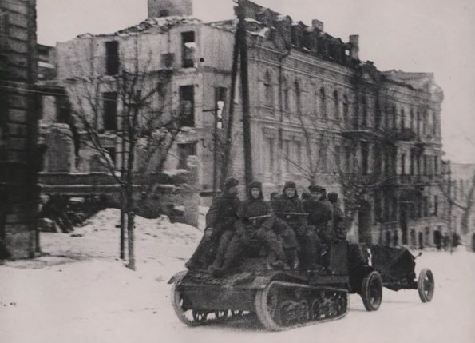
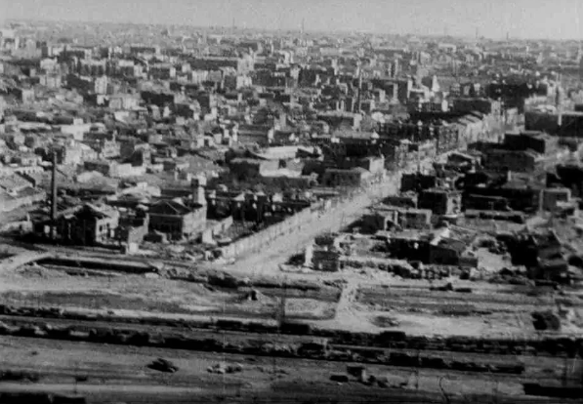
День за днем таяли ряды сводного подразделения. Но гитлеровцы так и не смогли победить защитников вокзала и Лензавода. Отряду Мадояна предъявили ультиматум: если через два часа отряд не сложит оружие, он будет уничтожен. 13 февраля немцы снова открыли шквальный минометный огонь. Мадоян понял, что начинается подготовка к решающей атаке. И вскоре из-за стены завода с двух сторон высыпали гитлеровцы и устремились к сталелитейному цеху. Всего несколько шагов отделяли немцев от стен цеха, когда Мадоян подал условный сигнал. Раздался залп, поддержанный очередью ручного пулемета. Из-за стены выбегали все новые группы противника, и тогда по приказу Мадояна бойцы поднялись в штыковую атаку.
Советские солдаты на артиллерийском тягаче. Февраль 1943. Угол Энгельса и Доломановского.
Начало улицы Энгельса (Большой Садовой)

Slide 8
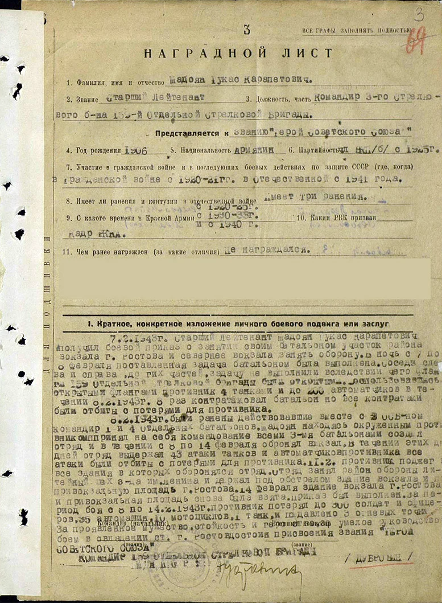
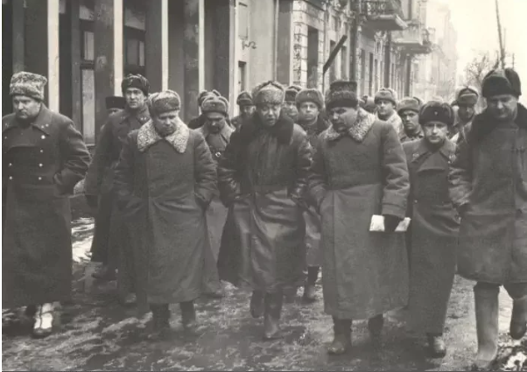
В отряде не знали, что отразили последнюю, 43-ю атаку врага, но на пределе сил были готовы сдерживать его натиск и дальше. Шесть дней боев в окружении - это подвиг.
Руководство Южного фронта идет на митинг 14 февраля 1943 года. Улица Энгельса идут в сторону Университетского.

Slide 9
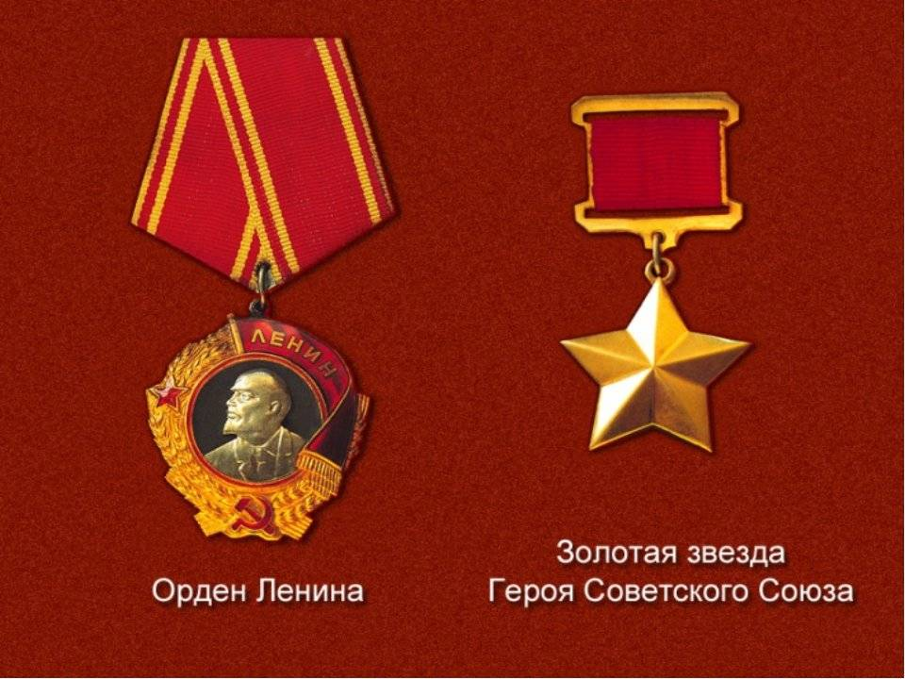
31 марта 1943 года за образцовое выполнение боевых заданий командования на фронте борьбы с немецко-фашистским захватчиками и проявленное при этом мужество и героизм старшему лейтенанту Мадояну Гукасу Карапетовичу присвоено звание Героя Советского Союза с вручением ордена Ленина и медали «Золотая Звезда». В 1968 году ему присвоили звание «Почетный гражданин города Ростова-на-Дону», а широкая улица Слесарная была переименована в улицу Мадояна

Slide 10
Спасибо за внимание!!!

